Slide 1
Reevaluarea activității eco-școala perioada: 2016-2018
Colegiul silvic bucovina
Câmpulung moldovenesc
2018

Slide 2
Pasul 1 - Comitetul eco-școala
Profesori: 20
Elevi: 35
Părinți: 32
Administrația școlii: administratorul, contabilul școlii
Parteneri: 10
Primăria câmpulung moldovenesc, S.C. Păltiniș s.r.l., Asociația ECOTIN Bucovina, Ocolul Silvic Tomnatic, Ocolul Silvic Pojorâta, Ocolul Silvic Vama, Societatea de salubrizare FLORCONSTRUCT S.R.L, Asociația Young Ambassadors Association, Serviciul Salvamont Suceava, Asociația Părinților elevilor colegiul silvic bucovina

Slide 3
Pasul 2 Analiza problemelor de mediu
Sănătatea comunității școlare și a viitoarei generații
Sănătatea mediului nostru de viață și importanța menținerii biodiversității
Economisirea resurselor : apă, energie etc.
Colectarea selectivă a deșeurilor și valorificarea acestora
Amenajarea curții școlii
Implicarea activă în problemele lumii contemporane: manifestările climatice, reducerea suprafețelor forestiere, poluarea, sărăcia, resursele de apă,

Slide 4
Pasul 3 Planul de acţiune
Scopul activităților: Atragerea unui număr mare de participanți din rândul elevilor, profesorilor și a părinților la toate activitățile propuse în vederea formării unui comportament prietenos față de mediu.
2016-2017
2017-2018
Nr. activităţi propuse | 21
Nr. activităţi realizate | 17
Nr. elevi participanţi la cel puţin o acţiune eco | 480
Nr. elevi participanţi la 3-5 acţiuni | 210
Nr. elevi participanţi la peste 6 acţiuni | 120
Nr. părinţi sau bunici participanţi la cel puţin una dintre acţiunile programului | 65
Ce instituţii au fost implicate în acţiunile eco ale unităţii şcolare | - Asociația ECOTIN Bucovina, - Primăria Câmpulung Moldovenesc, - Ocolul Silvic Tomnatic, - Ocolul Silvic Pojorâta, - Ocolul Silvic Vama, - Societatea de salubrizare FLORCONSTRUCT S.R.L, - Asociația Young Ambassadors Association, - Serviciul Salvamont Suceava, - SISTEM DE COLECTARE – SLC Suceava SRL, - SC Romtotal SRL
Nr. activităţi propuse | 20
Nr. activităţi realizate | 19
Nr. elevi participanţi la cel puţin o acţiune eco | 630
Nr. elevi participanţi la 3-5 acţiuni | 345
Nr. elevi participanţi la peste 6 acţiuni | 150
Nr. părinţi sau bunici participanţi la cel puţin una dintre acţiunile programului | 76
Ce instituţii au fost implicate în acţiunile eco ale unităţii şcolare | - Asociația ECOTIN Bucovina, - Primăria Câmpulung Moldovenesc, - Ocolul Silvic Tomnatic, - Ocolul Silvic Pojorâta, - Ocolul Silvic Vama, - Societatea de salubrizare FLORCONSTRUCT S.R.L, - Asociația Young Ambassadors Association, - Serviciul Salvamont Suceava, -Societatea de colectare a deșeurilor reciclabile: Păltiniș Vatra Dornei

Slide 5
Pasul 4 Monitorizarea și evaluarea
Progresul școlii în ceea ce privește formarea unui comportament ecologic în rândul tinerilor și a colegilor noștri este evaluat după:
numărul participanților,
cantitatea de deșeuri colectate,
economiile realizate la plata facturilor,
calitatea produselor realizate,
schimbările care intervin în cadrul comportamentului: atitudini eco, comportament responsabil față de mediu de viață, față de alimentație, participarea la acțiuni de voluntariat etc.

Slide 6
Pasul 5 Curriculum
În cadrul disciplinelor opționale există module cum ar fi: ”Spații verzi”- clasa a IX-a, ”Regenerarea și îngrijirea arboretelor”- clasa a XII-a, ”Gestionarea deșeurilor” – clasa a XII-a, modulele de specialitate de la profilul turism și alimentație, prin care elevii sunt antrenați în activități practice și de cercetare, asigurându-se dezvoltarea de competențe în acest sens.
Materialele suport necesare pentru practică sunt: puieți de arbuști și arbori, material semincier, unelte de grădinărit, mănuși, saci menajeri, pentru clasele de la profilul Resurse naturale și laboratorul de alimentație și cantina școlii pentru clasele de la profilul Alimentație și turism.

Slide 7
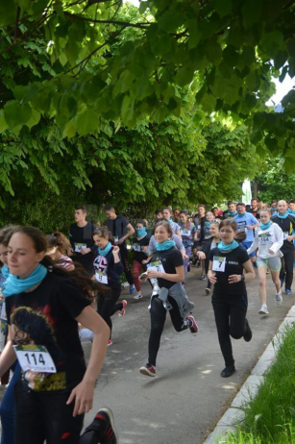
Pasul 6 informarea şi implicarea comunităţii şcolare şi locale
Articol Monitorul de Suceava
Crosul Colegiului Silvic Bucovina, ediția a III-a
Miercuri, 16 Mai 2018 (11:06:01)de Daniela MICUŢARIU
Elevii și profesorii Colegiului Silvic Bucovina - Câmpulung Moldovenesc vor participa luni, 21 mai, începând cu ora 11:00, în cadrul „Școlii altfel", la cea de-a III-a ediție a Crosului Colegiului Silvic Bucovina , eveniment ce are ca scop promovarea mișcării și a unei vieți sănătoase în rândul tinerilor. Startul se va da din curtea colegiului, iar participanții vor fi însoțiți de reprezentanți ai poliției locale, care va supraveghea desfășurarea acțiunii. Noutatea acestei ediții constă în proba „alergarea pe tocuri", la care vor participa profesoarele din colegiu, câștigătoarea fiind premiată. premiile competiției sunt foarte generoase și sunt oferite de sponsori locali, fideli acestui eveniment și bucuroși să contribuie la fericirea elevilor: Edelweiss outdoor shop, Addictad, Centrul spa Aquarius, Stomatologie Sadova, Longfield pub, Cofetaria Gioseppini, Restaurant New Look, Diastin și Primăria Câmpulung Moldovenesc .

Slide 8
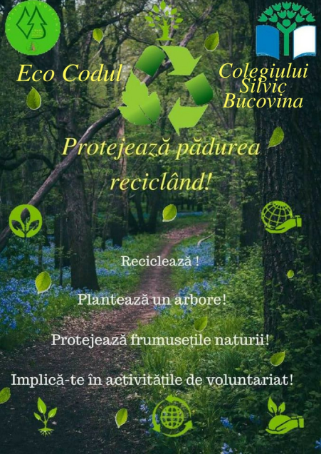
Pasul 7 Eco-Codul Colegiului silvic bucovina

Slide 9
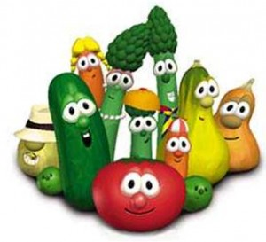
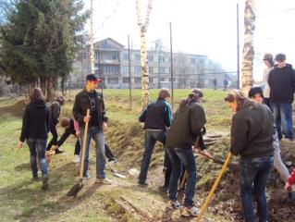
Temele ECO-ȘCOALA
VIAȚĂ SĂNĂTOASĂ
NATURĂ ȘI BIODIVERSITATE

Slide 10
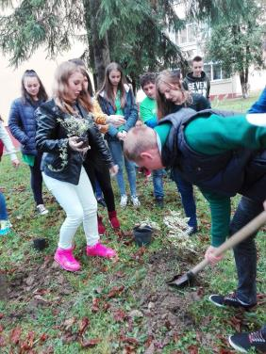
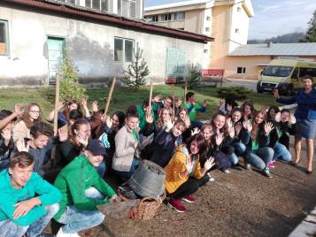
Activitățile eco-școala Amenajarea spațiilor verzi din curtea școlii
SCOP: îmbunătățirea aspectului spațiilor verzi din curtea liceului
Grup ţintă: elevii și cadrele didactice
Parteneri: Asociaţia ECOTIN Bucovina
Impact: - refacerea spațiilor verzi
- înființarea de noi spații rondouri cu flori
- introducerea de specii noi în cadrul Parcului Dendrologic al școlii

Slide 11
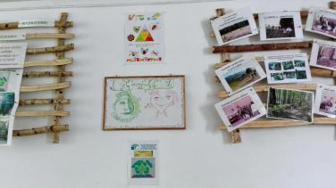
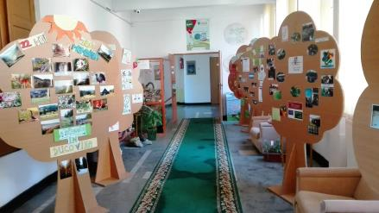
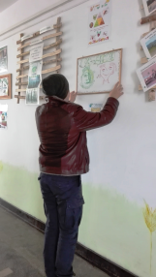
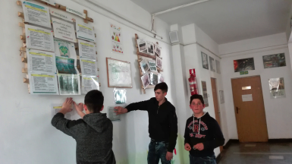
Amenajarea interiorului și exteriorului școlii
SCOP: personalizarea spațiilor din interiorul școlii
Grup ţintă: elevii
Realizatori: elevii cei mai talentați din liceu
Impact: - vizual – prin mesajele transmise de desene
- artistic – ne exersăm creativitatea
- social – ne respectăm munca noastră și a colegilor noștri

Slide 12
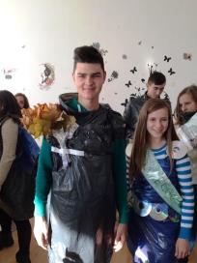
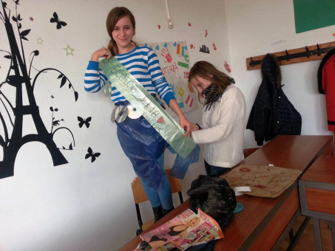
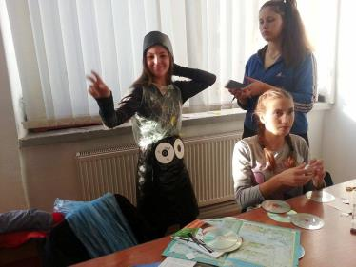
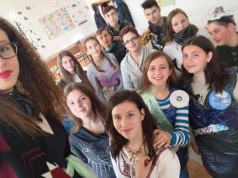
CARNAVALUL ECOLOGIȘTILOR
SCOP: îmbinarea activității de protecție a mediului prin reciclarea deșeurilor cu relaționarea și socializarea prin muzică, dans, distracție.
Grup ţintă: clasele cu profil Ecologie și protecție a mediului
Parteneri: Asociaţia ECOTIN Bucovina
Impact: am învățat să respectăm frumosul din Natură și din sufletul Omului!

Slide 13
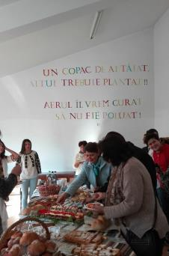
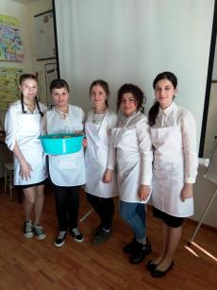
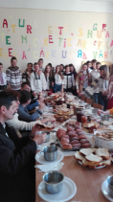
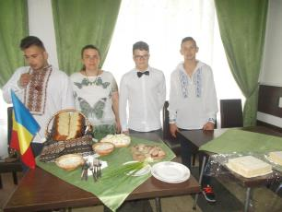
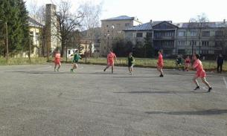
ALIMENTAȚIE SĂNĂTOASĂ
SCOP: cunoașterea și respectarea tradițiilor culinare locale și din toată Europa
Grup ţintă: toți elevii colegiului
Parteneri: Asociația părinților, Părinții voluntari
Impact: am învățat să preparăm bucate sănătoase și gustoase și să respectăm tradițiile noastre și ale altor țări!
Tipuri de activități - Concursuri de bucate de tip: Bucătărie fără foc; Hrana țăranului român; Gastronomie bucovineană; Turul gastronomic european.
Dezbateri cu invitați pe tema alimentației sănătoase
Sănătate prin alimentație, mișcare și activități sportive

Slide 14
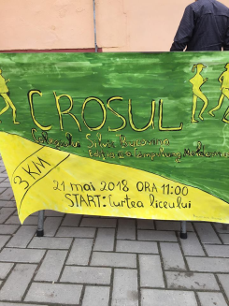
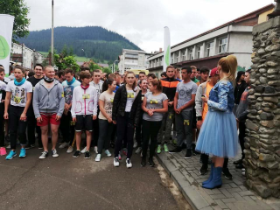
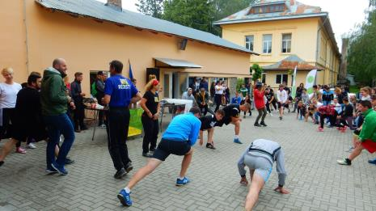
CROSUL COLEGIULUI SILVIC BUCOVINA
SCOP: promovarea mișcării și a unei vieți sănătoase în rândul tinerilor
Grup ţintă: toți elevii și profesorii liceului
Parteneri: Edelweiss Outdoor Shop, Addictad, Centrul spa Aquarius, Stomatologie Sadova, Longfield Pub, Cofetăria Gioseppini, Restaurant New Look, Diastin și Primăria Câmpulung Moldovenesc.
Impact: Crosul este deja la a III-a ediție și în fiecare an numărul participanților a crescut de la 94 de participanti în primul an la 134 în anul 2018.
Mulțumim asistenței medicale din partea Cabinetului școlar!

Slide 15
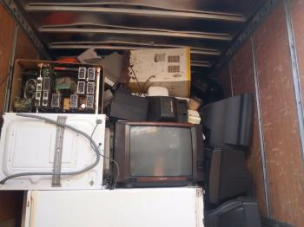
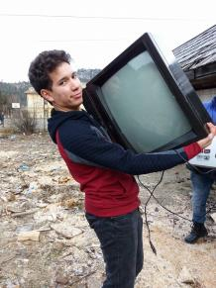
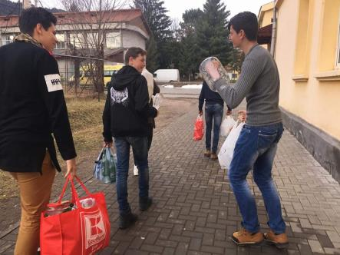
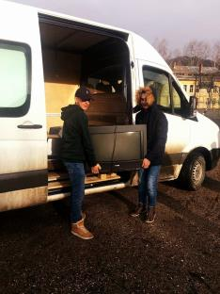
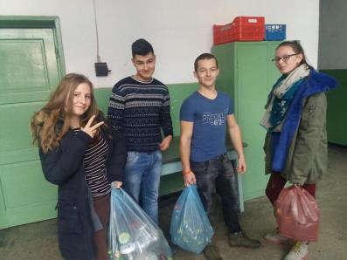
Campania de colectare selectivă
SCOP: Educarea tinerilor şi a familiilor acestora pentru colectarea selectivă şi valorificarea deşeurilor
Parteneri: Asociaţia ECOTIN Bucovina, S.C. PĂLTINIȘ S.R.L., ECOTIC RECYCLING
Impact:
Promovarea în rândul populaţiei a colectării selective a deşeurilor
Obținerea de venituri
Protejarea resurselor interne

Slide 16
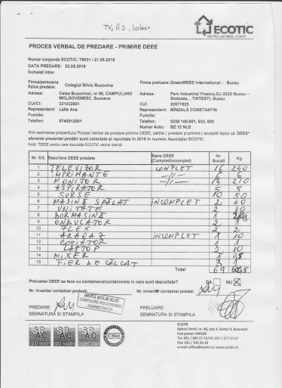
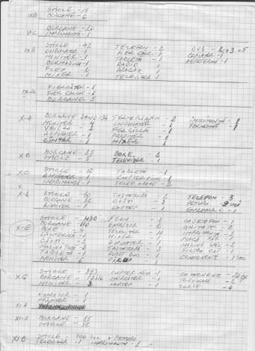
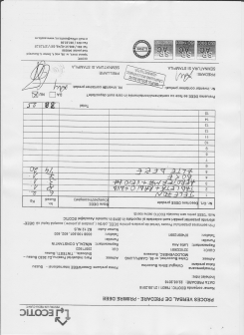
COLECTAREA SELECTIVĂ A DEȘEURILOR
În competiție au intrat 15 clase și diriginții lor. Felicitări tuturor participanților!
PREMIANȚII AU PARTE DE O PIZZAPARTY!

Slide 17
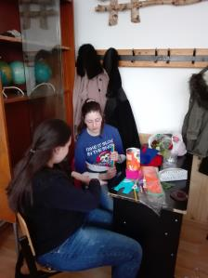
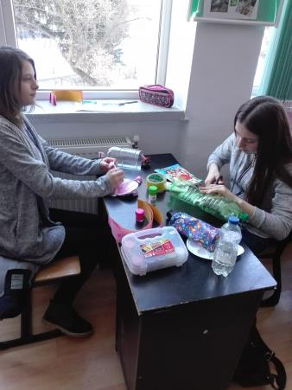
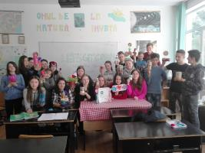
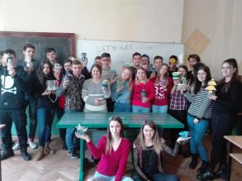
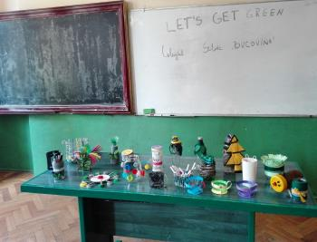
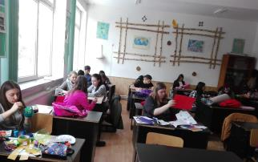
REUTILIZAREA CREATIVĂ A DEȘEURILOR
SCOP: dezvoltarea creativității în rândul elevilor.
Parteneri: Asociația Părinților, familiile elevilor
Impact: realizarea unei expoziții cu produse confecționate din deșeuri reciclabile și multe exerciții de creație!

Slide 18
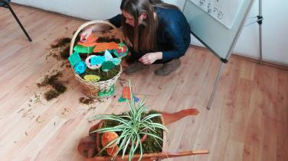
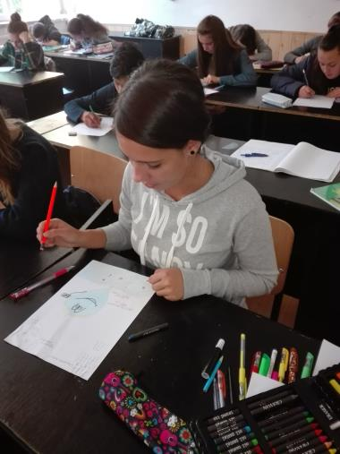
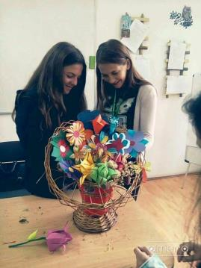
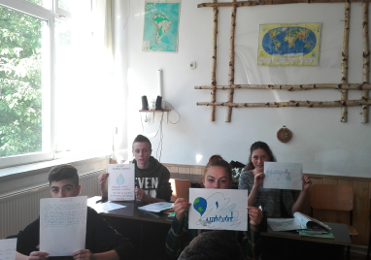
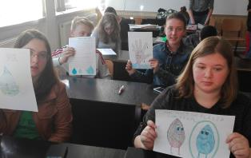
SĂRBĂTORIM PĂMÂNTUL!
22 martie – Ziua Apei
22 aprilie – Ziua Pământului
22 mai – Ziua Biodiversității
5 iunie – Ziua mondială a mediului
8 iunie – Ziua mondială a Oceanului Planetar
15 iunie – Ziua mondială a vântului

Slide 19
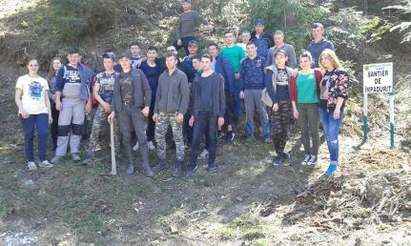
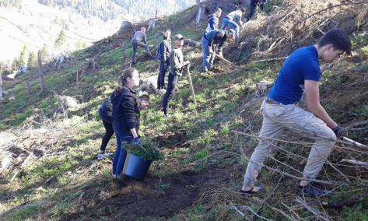
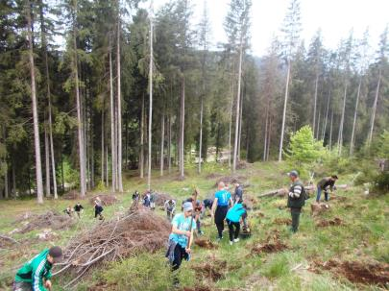
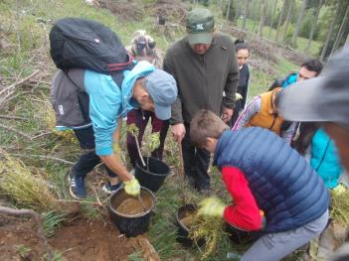
LUNA PĂDURII
SCOP: Educarea tinerilor în vederea conservării pădurilor din zonă.
Grup ţintă: elevii liceului
Parteneri: Ocolul Silvic Pojorâta, Ocolul Silvic Vama
Impact: Plantarea a 2000 de puieţi pe raza Ocolului Silvic Pojorâta și Vama

Slide 20
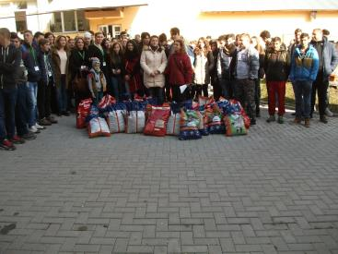
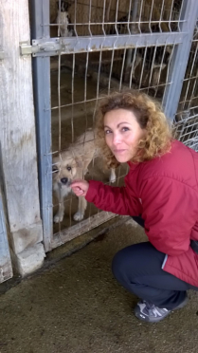
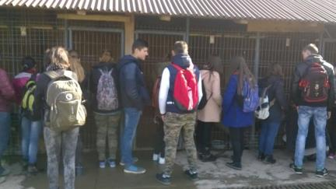
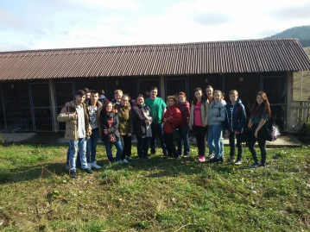
Nouă ne pasă! – Vizită la adăpostul de câini
SCOP: dezvoltarea spiritului civic și a empatiei față de toate vietățile pământului în rândul elevilor
Parteneri: Asociația Părinților, familiile elevilor
Impact: am hrănit câinii din adăpostul localității, am adoptat și ne-am făcut prieteni

Slide 21
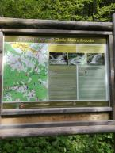
VIZITE ȘI EXPEDIȚII ÎN NATURĂ
scop: dezvoltarea spiritului de cunoaștere și de observare a Naturii
parteneri: asociația părinților, familiile elevilor
impact: am făcut mișcare, am hoinărit, ne-am minunat de frumusețile Naturii și am petrecut timp util împreună!

Slide 22
Ce am realizat?
Am plantat mii de puieți!
Am colectat sute de saci de deșeuri din oraș și din împrejurimi!
Am învățat multe lucruri despre NATURĂ și modul cum funcționează!
Am învățat să lucrăm în echipă!
Am inspirat cu ideile noastre!
Am curățat apele de pet-uri și alte deșeuri!
Am oferit gesturile noastre drept exemple de bună practică!
Ne-am exersat creativitatea!
Ne-am cunoscut aptitudinile și domeniile care ne plac!
Am luat multe premii!
Ne-am distrat!
Am salvat pădurile reciclând!

Slide 23
NOI nu ne oprim aici pentru că... avem proiecte de viitor:

Slide 24
CONCLUZIE
Care dintre aceste gesturi au contat mai mult sau care ne-au plăcut mai mult... nu contează pentru noi! Știm că și noi am făcut pași mici la rezolvarea problemelor mari.
Vă mulțumim!

